Slide 1
J2EE
讲课教师：郭庆
EMAIL：guoqing654321@126.com

Slide 2
课程主要内容
J2EE概述
XML
JDBC
Servlet
JSP
自定义标签
JSTL
JSP+JavaBean开发模式
JSP+Servlet+JavaBean开发模式
表达式语言EL
JNDI
Web框架Struts
EJB

Slide 3
教材和参考书籍
教材：
  JSP开发应用详解（第二版），电子工业出版社
参考书籍：
  Tomcat与JavaWeb开发技术详解(孙卫琴)—电子工业出版社
  J2EE1.4Tutorial—java.sun.com
  J2EE应用开发详解—电子工业出版社
  Java企业级应用开发指南—机械工业出版社

Slide 4
考试
成绩由3部分组成
  期末考试成绩：70分
  平时成绩：10分
    点名：共4次每次1分。缺3次点名不用参加考试
    作业3次：每次2分共6分
  实验成绩：20分
    上交每次实验报告,共8分
    一个完整的注册登录程序的源代码，并当场部署测试运行个人的程序,共12分

Slide 5
第一章：J2EE概述
本章主要内容：
一、J2EE的历史
二、J2EE的概念
三、企业应用体系结构
四、 J2EE体系结构
五、J2EE的优点：稳定可靠
六、J2EE支持同现有的EIS和遗留系统进行集成的主要技术
七、J2EE服务器简介
八、J2EE开发集成环境搭建

Slide 6
通过本章学习：您应该能够：
1、掌握J2EE及其相关的概念和企业应用
2、区分2层和多层应用模型及其优缺点
3、掌握J2EE的体系结构和了解J2EE的主要技术
4、掌握J2EE常见服务器
5、熟悉搭建J2EE开发环境

Slide 7
J2EE概述： 一、J2EE的历史
一、J2EE的历史
1、J2EE最早是在1999年由Sun公司推出
2、J2EE1.4是J2EE的次新版本：J2EE1.4在J2SE（Java2 Platform Standard Edition)之上添加了大量的面向企业的特征和功能
3、J2EE1.4与先前的J2EE版本相比，J2EE1.4包含了对XML（Extensible Markup Language-可扩展标记语言）和Web服务的广泛支持

Slide 8
二、J2EE的概念
1、J2EE定义：全称 Java2 Platform ,Enterprise Edition，是面向企业的分布式、多层应用的开发与部署的标准（规范）
2、J2SE（Java2 Platform Standard Edition) ：重点是桌面应用开发与部署
3、J2ME：Java 2 Micro Edition 的缩写，是Java在移动通讯设备、嵌入式设备或消费性电器等方面的应用

Slide 9
J2EE定义中的几个相关概念
J2EE组件：指具有独立的程序功能单元的Java类。与传统类比较，J2EE组件：
（1）必须组装到应用中
（2）在部署前必须进行验证以保证它们具有良好的组成并符合J2EE规范
（3）必须在J2EE”容器” 里面执行，并由J2EE”容器”管理。

Slide 10
三、企业应用体系结构
1、企业应用的概念
2、传统的2层结构应用及特点
3、多层应用结构及特点

Slide 11
三、企业应用体系结构
1、企业应用：一般指企业级软件。企业应用通常是复杂的，是由分布在各种不同的硬件上并在这些硬件上执行的大量软件程序或组件组成的。这些硬件可以是大型机，也可以是小型机或工作站。

Slide 12
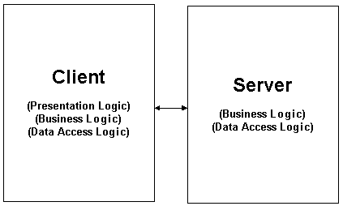
三、企业应用体系结构
2、传统的2层结构应用及特点：
C/S（客户端/服务器）应用是典型的二层化结构。

Slide 13
三、企业应用体系结构
传统的2层结构应用的特点：
  优点：client/server结构通常在第一次部署的时候比较容易；
  缺点：
    升级或维护困难；
    而且经常基于某种专有的协议―通常是某种数据库协议。它使得重用业务逻辑和界面逻辑非常困难。

Slide 14
3、多层应用结构及特点
多层应用结构：将2层结构客户端的表示层和业务逻辑层相分离，形成了表示层、业务逻辑层、数据层的三层应用。
业务逻辑层提供服务，根据业务逻辑层提供服务的类别，可进一步将三层结构划分成N层。

Slide 15
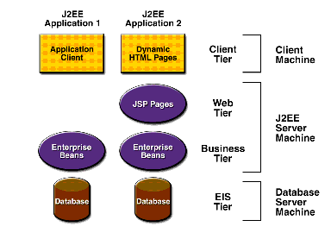
图2.多层应用结构

Slide 16
多层应用结构的主要特点：
1、低的部署费用：
2、低的数据库转变费用：客户端通过中间层访问数据库。
3、每层独立变化、性能降低和错误的局部化。
4、通讯性能恶化：
5、维护费用高：

Slide 17
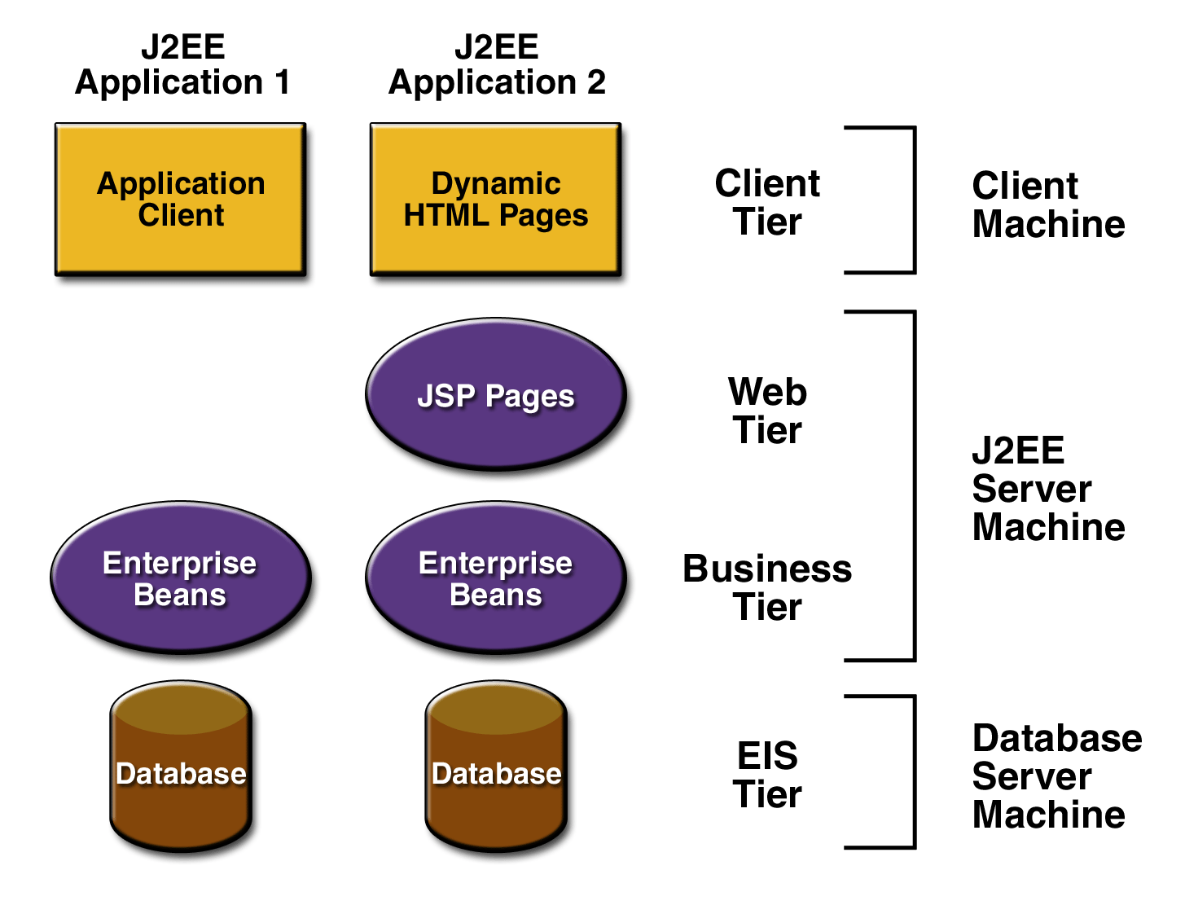
四、 J2EE体系结构---四层模型

Slide 18
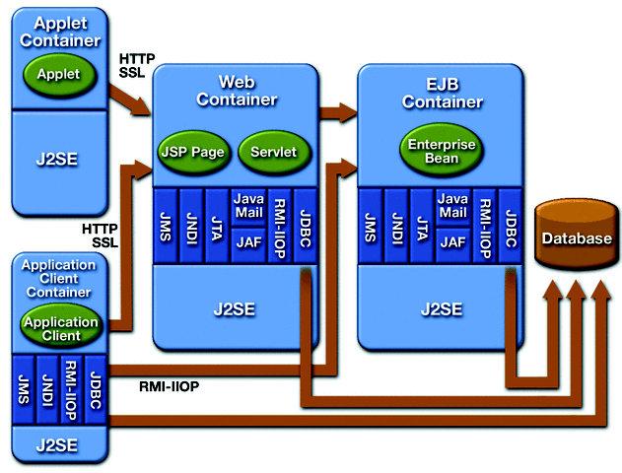
J2EE应用程序组件

Slide 19
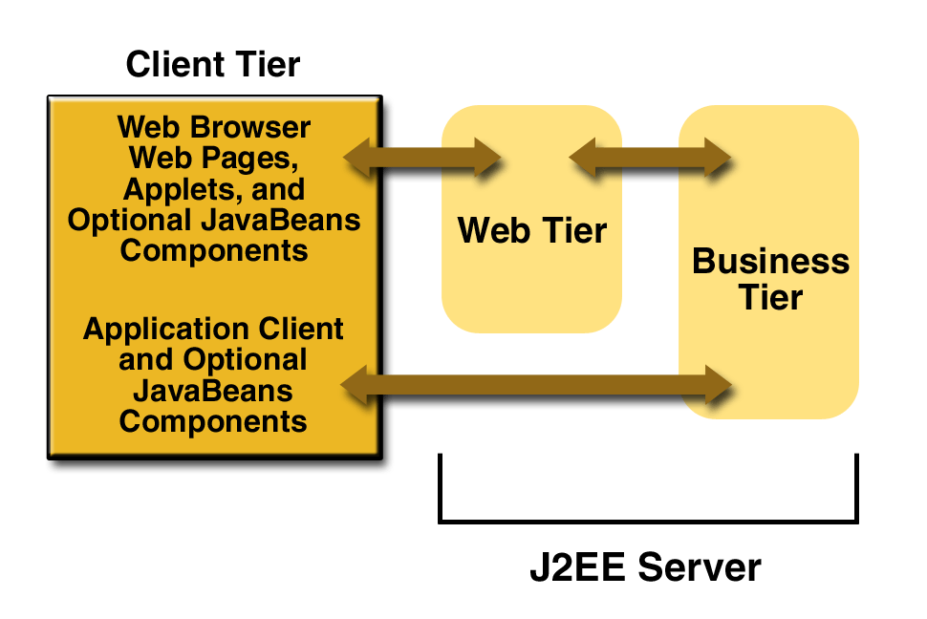
客户层组件
J2EE应用程序可以是基于web方式的，也可以是基于传统方式的。

Slide 20
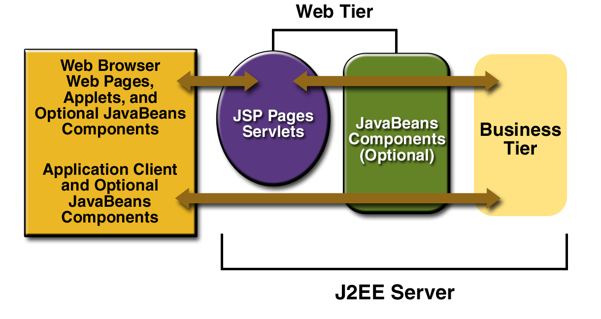
web 层组件
J2EE web层组件可以是JSP 页面或Servlets。按照J2EE规范，静态的HTML页面和Applets不算是web层组件。

Slide 21
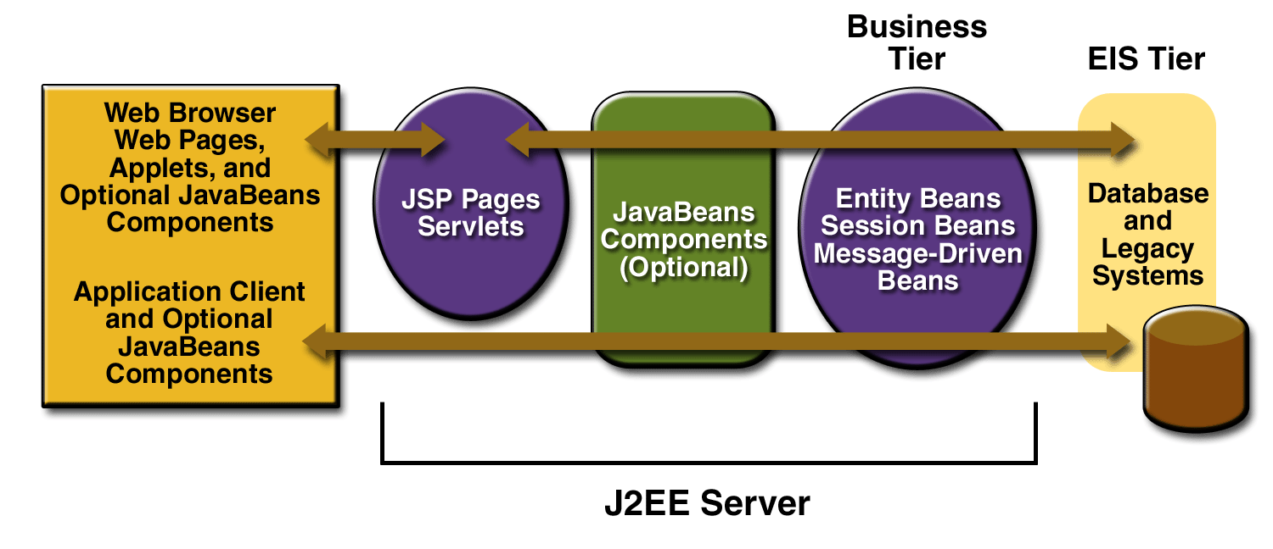
业务层组件
业务层代码的逻辑用来满足银行，零售，金融等特殊商务领域的需要，由运行在业务层上的enterprise bean进行处理。

Slide 22
企业信息系统层 (EIS Tier)
企业信息系统层处理企业信息系统软件包括企业基础建设系统例如企业资源计划(ERP)，大型机事务处理，数据库系统，和其它已有信息系统。

Slide 23
J2EE容器

Slide 24
J2EE服务
JNDI (JNDI Lookup)服务向企业内的多重名字和目录服务提供了一个统一的接口，这样应用程序组件可以访问名字和目录服务。
数据库连接池（Database Connection Pooling）模型是一个有价值的资源。获取数据库连接是一项耗时的工作，而且连接数非常有限。容器通过管理连接池来缓和这些问题。enterprise bean可从池中迅速获取连接。在bean释放连接之可为其他bean使用。
生存周期管理（Life Cycle Management）模型管理enterprise bean的创建和移除，一个
enterprise bean在其生存周期中将会历经几种状态。容器创建enterprise bean，并在可用实例池与活动状态中移动它，而最终将其从容器中移除。即使可以调用enterprise bean的create及remove方法，容器也将会在后台执行这些任务。

Slide 25
五、J2EE的优点：稳定可靠
（1）J2EE平台的稳定性和可靠性归因于底层的J2SE平台和Java程序设计语言提供的稳固基础，J2EE是构建在二者之上的。

Slide 26
Java的稳定表现
  （a）是强类型语言-不支持自动数据类型转换-在类型转换时要显示声明
  （b）不支持指针、对数组进行越界检查
  （c）Java的类文件是结构中立的字节码文件，可在不同机器的JVM上执行
  （d）程序运行时的异常系统，即使程序崩溃，系统不可能崩溃。

Slide 27
六、J2EE支持同现有的EIS和遗留系统进行集成的主要技术
J2EE和J2SE平台一同为开发人员提供了广泛的业界标准API，使同现有的EIS和遗留系统进行集成是可行的。主要有：J2EE connector结构API、JDBC API、XML API、JNDI API、JMS API、JavaMail API、JTA、Java IDL和RMI-IIOP API

Slide 28
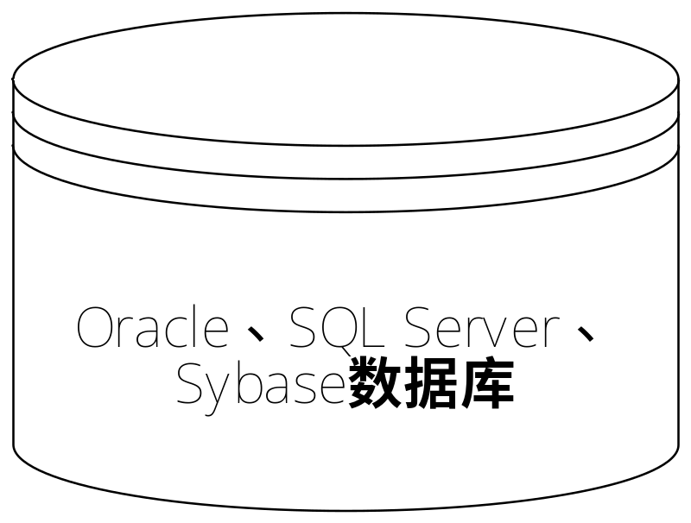
JDBC
Java应用程序访问数据库提供了一个统一的接口。
通过JDBC访问数据库需要有相应数据库的JDBC驱动程序。

Slide 29
Servlet与JSP
Servlet是一种服务器端的技术，用来实现表示逻辑。
JSP(Java Server Page)技术可以提供与Servlet相同的功能，但是开发起来比Servlet要简便。

Slide 30
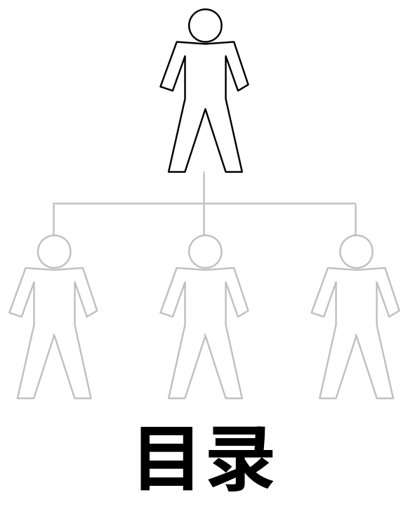
JNDI
  JNDI即Java的命名和目录接口。
  JNDI是Java定义的一种标准的注册机制，提供名字和目录服务。
  JNDI提供了一组API用来访问命名和目录服务。

Slide 31

RMI
RMI即远程方法调用。
RMI是Java应用程序访问远程Java对象的一种标准。

Slide 32
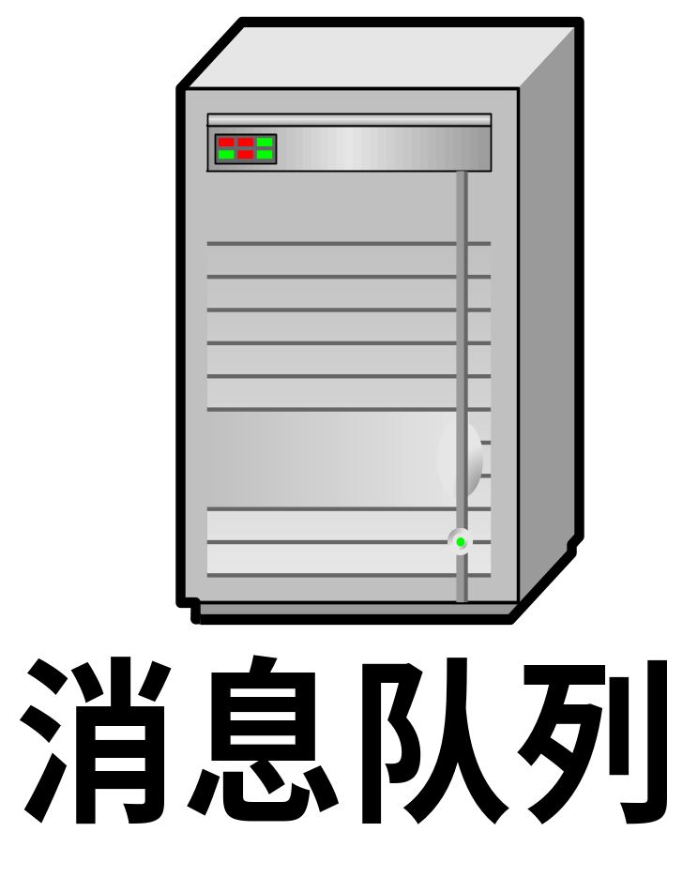
JMS
JMS(Java消息服务)提供了一组标准的Java API，用于企业级的消息处理。
JMS提供两种消息处理方式：
  队列(Queue)模型
  基于主题的发布／订阅模式

Slide 33
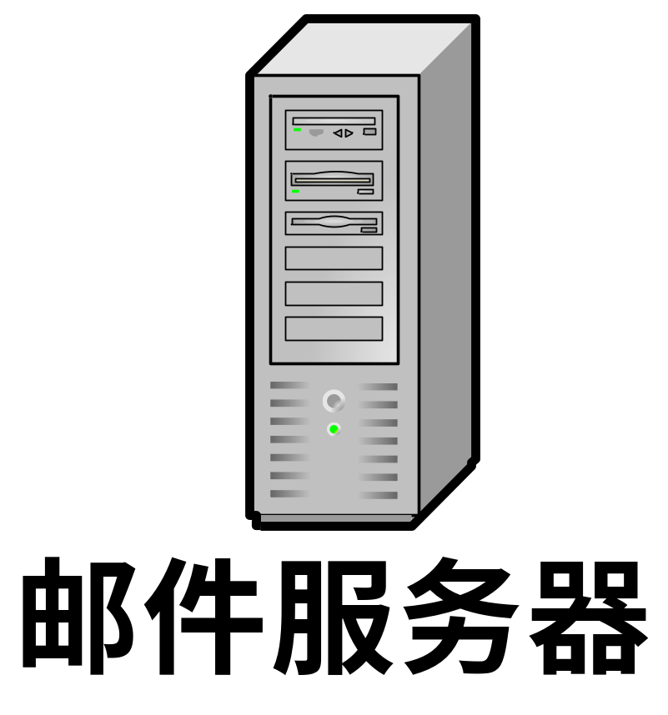
JavaMail
JavaMail API为开发人员通过提供各种邮件传输协议编写邮件客户机提供接口和抽象类。

Slide 34
七、J2EE服务器简介
J2EE应用可在不同厂家生产的符合J2EE规范的平台上移植
常见的符合J2EE规范的产品
Tomcat: Web服务器
Jboss :应用服务器
BEA公司的Weblogic: 商业应用服务器
IBM公司的Websphere:商业应用服务器

Slide 35
八、J2EE开发集成环境搭建
1、JDK的下载、安装、配置、测试
2、Tomcat的下载、安装、配置、测试
3、数据库服务器的安装配置
  （1）MySql5的下载、安装、配置、测试
  （2） MySql5客户端MySqlfront3.2的安装、配置、测试
4、Eclipse的下载、安装、配置、测试

Slide 36
1、JDK的下载、安装、配置、测试-续1
（1） JDK的下载：http://java.sun.com

Slide 37
1、JDK的下载、安装、配置、测试--续2
（2）JDK的安装：Windows平台下双击下载后的jdk-1_5_0_05-windows-i586-p.exe 进行安装。

Slide 38
1、JDK的下载、安装、配置、测试--续3
（3）JDK的配置：
  ①新增系统变量JAVA_HOME： 其值为JDK安装的主目录。默认JDK安装在C:\Program Files\Java\jdk1.5.0_05下。在Windows XP下，鼠标右键单击我的电脑->属性->高级-环境变量；在系统变量（S）中点击“新建“按钮”，新建JAVA_HOME变量，其值为C:\Program Files\Java\jdk1.5.0_05

Slide 39
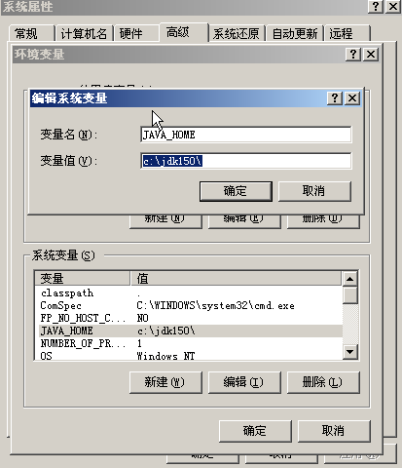

Slide 40
（3）JDK的配置：
②编辑系统变量Path：
选择系统变量下方窗口中的Path变量后，单击编辑按钮打开编辑系统变量对话框，在Path变量的变量值的行首键入C:\Program Files\Java\jdk1.5.0_05 \bin;并单击确定。注意在C:\JDK150\bin后的“;”是第一个变量值与第二个变量值的分隔符。单击环境变量对话框中的确定按钮、单击系统属性对话框中的确定按钮，完成JDK150的配置。

Slide 41
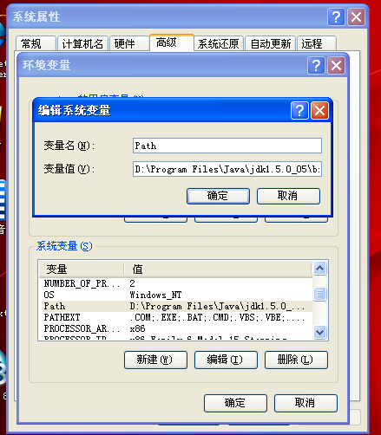

Slide 42
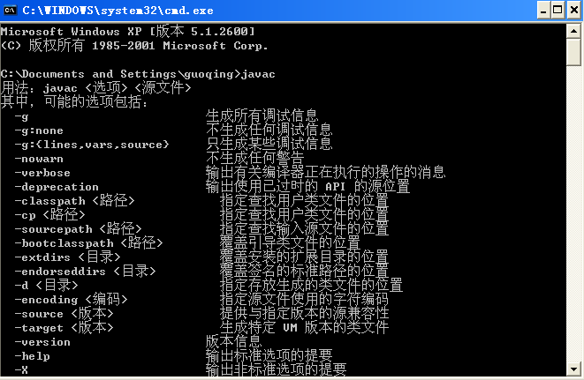
1、JDK的下载、安装、配置、测试
（4）测试JDK是否安装成功：在命令行窗口输入命令javac 回车；出现javac使用帮助说明JDK安装成功了。

Slide 43
2、Tomcat的下载、安装、配置、测试
（1） Tomcat的下载地址：http://jakarta.apche.org
  有2种下载文件：.exe的是Windows下的可执行安装文件；.zip的是绿色软件-不用安装、解压后即可使用；
（2） Tomcat的安装：我们下载扩展名是.zip的安装文件，将其解压到d:\即可，即Tomcat的主目录为d:\Tomcat5.0。如下图所示

Slide 44
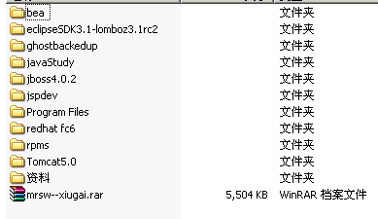

Slide 45
2、Tomcat的下载、安装、配置、测试
（3）Tomcat的配置：不需要。

Slide 46
2、Tomcat的下载、安装、配置、测试
（4）测试Tomcat的安装是否成功：
  首先到Tomcat的bin目录，双击startup.bat，即可启动Tomcat服务器。
  接着再打开IE浏览器，输入http://localhost:8080

Slide 47
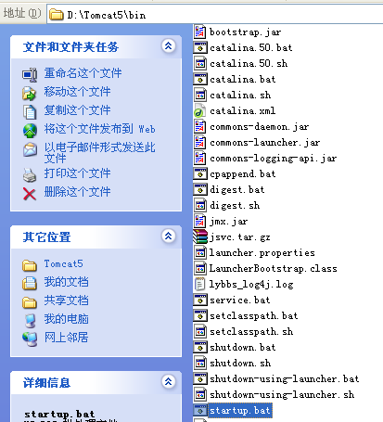
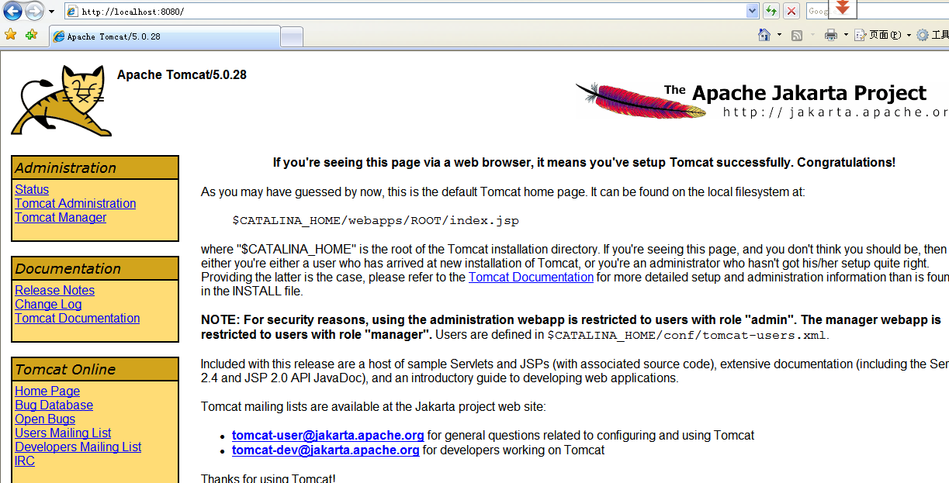

Slide 48
3、数据库服务器的安装配置
（1）MySql5数据库服务器的下载、安装、配置、测试
（2） MySql5客户端MySqlfront3.2的安装、配置、测试

Slide 49
（1）MySql5数据库服务器的下载、安装、配置、测试
① MySql5数据库服务器的下载地址：http://www.mysql.com/
② MySql5数据库服务器的安装：
  双击下载得到的 .exe文件即可。
  安装过程中注意数据库的字符编码，选择gbk或gb2312
配置、测试暂时不需要

Slide 50
（2） MySql5客户端MySqlfront3.2的安装、配置、测试
① MySql5客户端MySqlfront3.2的安装:
  双击MySQL-Front_Setup.exe即可
  注意安装过程中的字符编码选择为gbk或gb2312（要与Mysql5数据库的字符编码一致）
②配置暂时不需要

Slide 51
（2） MySql5客户端MySqlfront3.2的安装、配置、测试
③测试：
  首先打开Mysql-Front客户端程序。第一次打开时需要配置连接的数据库等信息。
    配置一个连接名称
    配置连接数据库信息
    配置数据库登录用户、密码

Slide 52
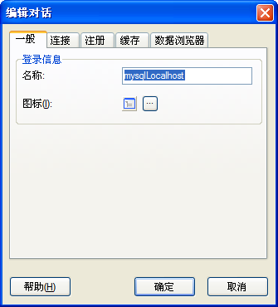
配置连接名称

Slide 53
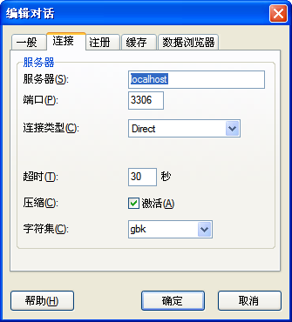
配置连接数据库信息

Slide 54
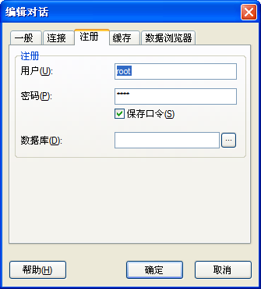
配置数据库的登录用户和密码

Slide 55
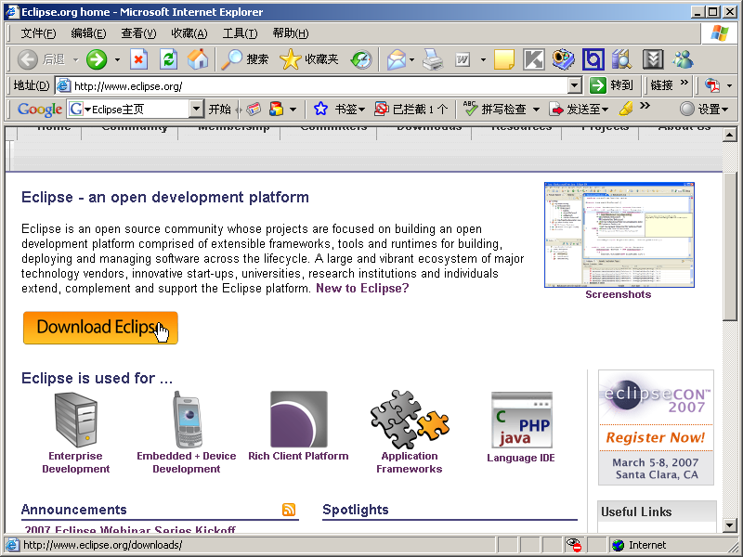
4、Eclipse的下载、安装、配置、测试
（1）Eclipse3.2.1的下载
  Eclipse3.2.1集成开发环境是免费的，下载网址—— http://www.eclipse.org/ 。
  在浏览器地址栏中输入http://www.eclipse.org/后，在该页面，点击左上方Download Eclipse，

Slide 56
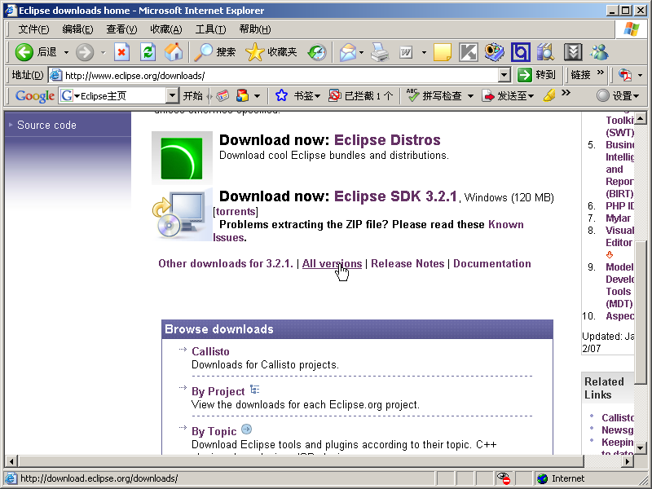

Slide 57
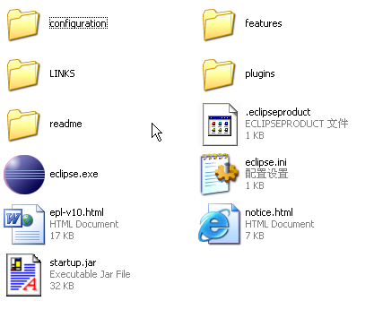
下载得到如下文件：eclipse-SDK-3.2.1-win32.zip
（2）安装Eclipse
  Eclipse是绿色软件，我们将刚才下载的eclipse-SDK-3.1.1-win32.zip解压到C:\即可。C:\ Eclipse\应包含如下文件和文件夹，如下图所示，

Slide 58
（3）下载插件MyEclipse4.0
  MyEclipse是进行J2EE开发的插件之一。下载地址： http://www.myeclipse.org ,将下载后的文件解压，再将plugins和features文件夹复制到C:\ Eclipse\覆盖文件夹即可。

Slide 59
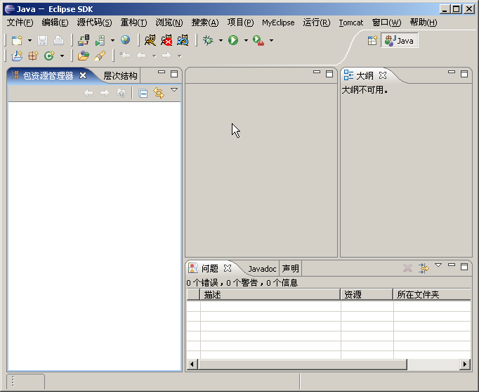
（4）启动Eclipse
  在C:\eclipse\，我们双击eclipse.exe即可启动eclipse平台。启动后的界面如下图所示。

Slide 60
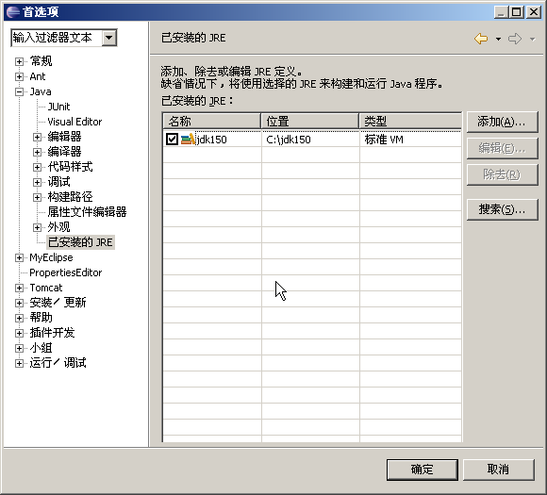
4、Eclipse的下载、安装、配置、测试
(5)配置JRE
鼠标点击Eclipse窗口的菜单 窗口->首选项->左方窗口的Java->已安装的JRE，在右方的窗口如下图所示
注意：我们一定要选择JDK的安装主目录而不是JRE的主目录。

Slide 61
（6）集成Tomcat
使Eclispe集成Tomcat，在Eclipse中可以启动Tomcat进行web程序调试。
  鼠标点击Eclipse窗口的菜单
  窗口->首选项->左方窗口的
  MyEclipse->Application Server->Tomcat5，在右方窗口选中Enable，将Tomcat主目录等设置成如下图所示并点击应用按钮。

Slide 62
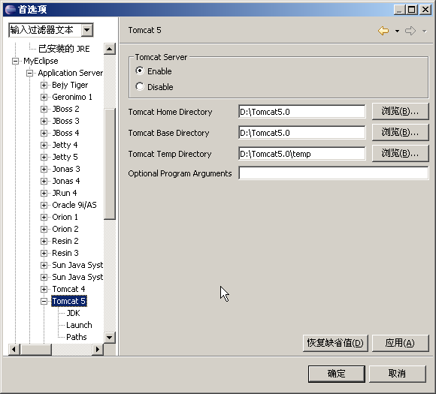

Slide 63
点击右方窗口中Tomcat5下方的JDK，查看是否和①中配置的JRE一致，如果不一致则点击Add按钮，配置JDK安装主目录。
最后点击应用按钮和确定按钮。

Slide 64
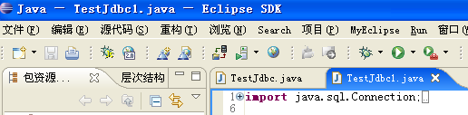
测试Eclipse集成Tomcat是否成功
点击启动服务器按钮
Run/Stop/Restart MyEclipse Application Servers
按钮右方的下拉箭头

Slide 65
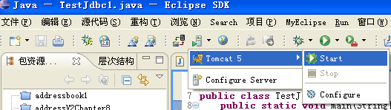
测试Eclipse集成Tomcat是否成功续1
选择Tomcat 5->Start
即可启动在MyEclipse中已经配置好的Tomcat服务器

Slide 66
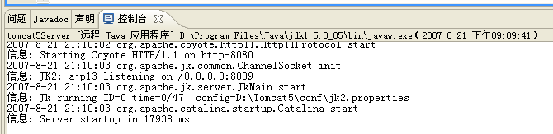
测试Eclipse集成Tomcat是否成功续2
启动Tomcat成功的图示

Slide 67
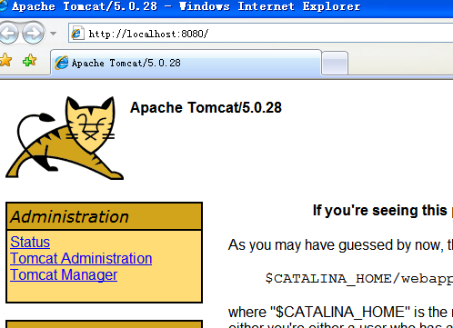
测试Eclipse集成Tomcat是否成功续3
在IE浏览器输入http://localhost:8080

Slide 68
本章小结
J2EE的概念
2层结构和3层或多层的特点
J2EE多层结构
  4层
  组件
  容器，服务
开发环境的搭建
  Jdk
  Tocmat
  MySql+MySqlFront
  Eclipse+MyEclipse

